Slide 1
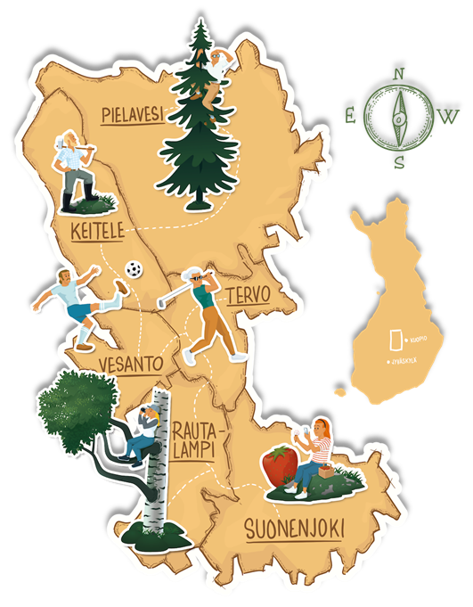
Asumisen kehittämistyötä SavoGrown kunnissa
23.4.2024 Sanna Kauvosaari
Koonti SavoGrown alueella toteutetuista kehittämistoimista koskien asumista

Slide 2
Asunto-osuuskunnalla vetovoimaa 1.11.2020-30.6.2021
Mitä ratkottiin?
Voitaisiinko kuntien omistamalla asunto-osuuskunnalla saada uusia kohtuuhintaisia asumisvaihtoehtoja maaseutualueen kuntiin?
Mikä oli lopputulema?
SG kuntien Yhteinen asunto-osuuskunta ei hallinnollisesti järkevä, mutta kuntakohtaisena asuntoOSK –toimintamalli voisi toimia.
AsuntoOSK:n rahoitukselle ei ole rahalaitosten tai tukirahoituksen osalta oikein selkeää omaa mallia – vaatisi selkiyttämistä
AsuntoOSK:lla ei ole lakiin perustuvaa yhteisömuotoa, vrt. Asunto-osakeyhtiö

Slide 3
Monipaikkaisuushanke 1.10.2021-31.12.2023
Mitä ratkottiin?
Millä tavoin monipaikkaisuudesta saataisiin kerättyä tarkkaa dataa Pohjois-Savossa (kyselyt, teleoperaattoridata tms.), ja miten sitä voitaisiin hyödyntää?
Mikä oli lopputulema?
Kerättiin paljon uutta tietoa monipaikkaisuuden nykytilasta ja vaikutuksista, aluetaloudellisista vaikutuksista
45 toimenpide-ehdotusta monipaikkaisten huomioimiseksi kunnissa
monipaikkaisuuden monet kasvot-julkaisu
HOX! Monipaikkaiset ovat potentiaalinen kuntaan muuttajaryhmä – pitäisi huomioida kuntamarkkinoinnissa, ehkäpä vuokra-asuminen aluksi vaihtoehtona tutustua kuntaan?
https://www.savogrow.fi/2023/09/22/monipaikkaisuus/

Slide 4
Ikääntyvien asumisen Master Plan 1.11.2021-30.9.2022
Toimeksianto:
Tehdä esitys senioriasumisen alueellisista ratkaisuista, yhteisistä toimenpiteistä kotona asumisen tukemiseksi sekä esityksiä uusista yhteisö- ja välimuotoisen asumisen ratkaisuista
Mikä oli lopputulema?
Ikäasumisen toimenpideohjelma https://www.savogrow.fi/ikaasumisenmasterplan.

Slide 5
Valmisteilla kehittämishanke, jossa
A) kehitetään kuntien asuntopoliittisia linjauksia
B) Mallinnetaan uudenlaisia maaseutuasumisen ideoita, laaditaan suunnitelmia, joilla kunnat edistävät rakennus- ja korjaushankkeita alueellaan
C) Tuodaan näkyväksi ja kehitellään uusia rahoitusmalleja, jotta maaseutualueelle saataisiin myös uudistuotantoa, asukas pääsisi myös pienemmällä maksuosuudella kiinni unelmiensa taloon.

Slide 6
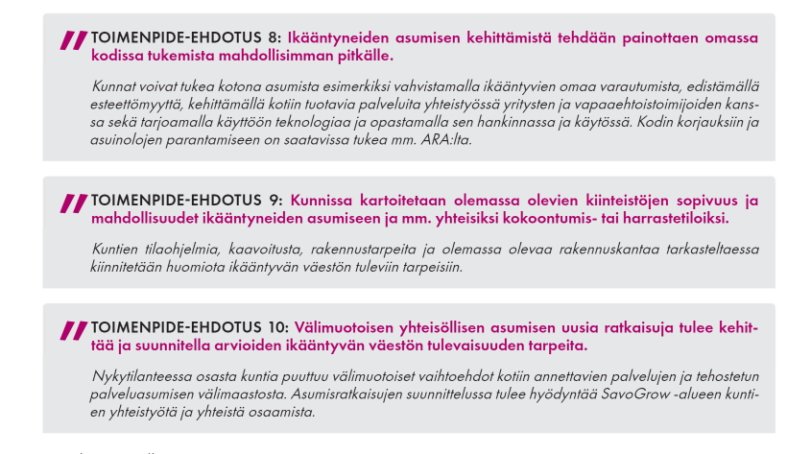
Asumisen muodot ja mahdollisuudet (ote ohjelmasta):

Slide 7
Yhteenvetona todettua:
Asumisen kehittämiseksi on tehty ns. pohjatyötä, mutta panokset/suunnitelmat jääneet ”piippuun”, ns. tuumailuiksi. Suunnitelmat edelleen hyödynnettävissä!!
EHKÄPÄ Syynä tälle : raha, intomielisyyden puute, ennakoivan otteen puute, muut päivänpolttavat menneet edelle, yhteiskunnalliset isot muutokset (Sote-uudistus, TE2024 –uudistus, huoli valtionosuuksien leikkauksesta tms.)
+ Toisaalta taas mm. osallistava kumppanuus onkin sitten edennyt; esim. kansalaispaneeli, osallistava budjetointi, kumppanuuspöytätoiminta jne.

Slide 8
